Slide 1
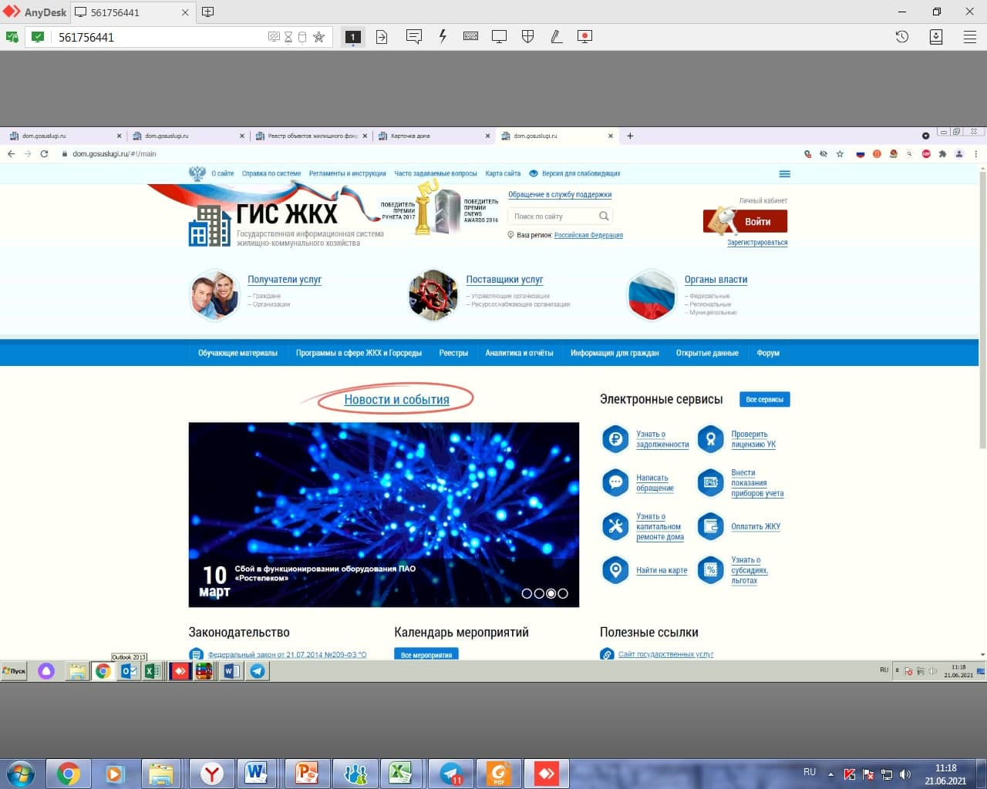
Заходим в личный кабинет ГИС ЖКХ

Slide 2
В объектах управления заходим на вкладку " Информация об объеме и качестве коммунальных ресурсов и услуг"

Slide 3
Заходим на вкладку действия с шаблонами далее загружаем информацию о перерывах путем подгрузки шаблона

Slide 4
Шаблон и его описание можно найти на вкладке регламенты и инструкции относящиеся к управляющим организациям, ТСЖ, ЖК, ЖСК

Slide 5
Выбираем вкладку Шаблон и нажимаем поиск

Slide 6
Скачиваем файл для УО либо ТСЖ,ЖК, ЖСК

Slide 7
Из списка файлов нужно выбрать первый файл "Описание полей шаблона импорта информации о перерывах"

Slide 8
Из списка файлов нужно выбрать второй файл Шаблон импорта информации о перерывах

Slide 9
Подгружаем заполненный шаблон, его подгрузку и правильность размещения можно посмотреть в реестре обработки файлов

Slide 10
Информация выгружается в статусе проект, после этого нужно зайти на вкладку "Проект" и разместить информацию

Slide 11
Идентификатор основания можно получить из шаблона экспорта оснований для размещения информации об объеме и качестве КР и КУ

Slide 12
Код фиас можно выгрузить путем выгрузки шаблона по объектам жилищного фонда

